Slide 1
Бондаренко Л.И., куратор группы ОПИ-18
Особенности
воспитательной деятельности
куратора студенческой группы

Slide 2
«Управлять можно подавляя,
а нужно вдохновляя»

Slide 3
1-й уровень -непродуктивный. Куратор предлагает студентам самим обращаться по интересующим их вопросам, сам не проявляя инициативы и заинтересованности.
2-й уровень - малопродуктивный.
Куратор готов помочь обратившимся студентам, готов проявлять инициативу, но ему не всегда хватает знаний для психологического анализа ситуации и понимания потребностей студентов, для разрешения острых вопросов и конфликтов. Иногда он в силу интуиции действует успешно и сообразно ситуации.

Slide 4
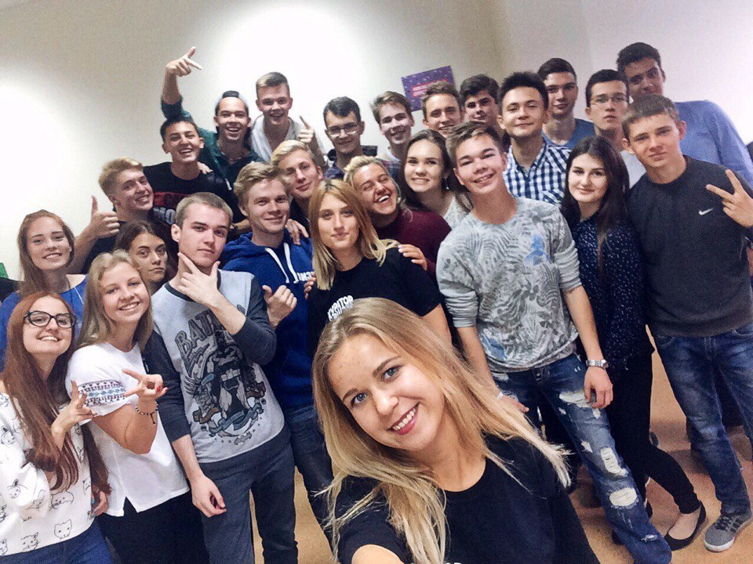
«Воспитание — великое дело: им решается участь человека.» Виссарион Белинский
3-й уровень - среднепродуктивный.
Куратор владеет некоторыми способами организации и бессистемными знаниями в области психофизиологических особенностей возраста студентов и их потребностях и способах обучения, особенностей разрешения некоторых конфликтных ситуаций. Но он не стремится пополнять свои знания в этой области, они отрывочны и несистематичны.
4-й уровень - продуктивный.
Куратор обладает необходимыми знаниями, применяет их и стремится пополнять, понимая их необходимость в связи с возникающими сложными ситуациями. Такие студенты требуют контроля и внешнего управления со стороны педагогов.

Slide 5
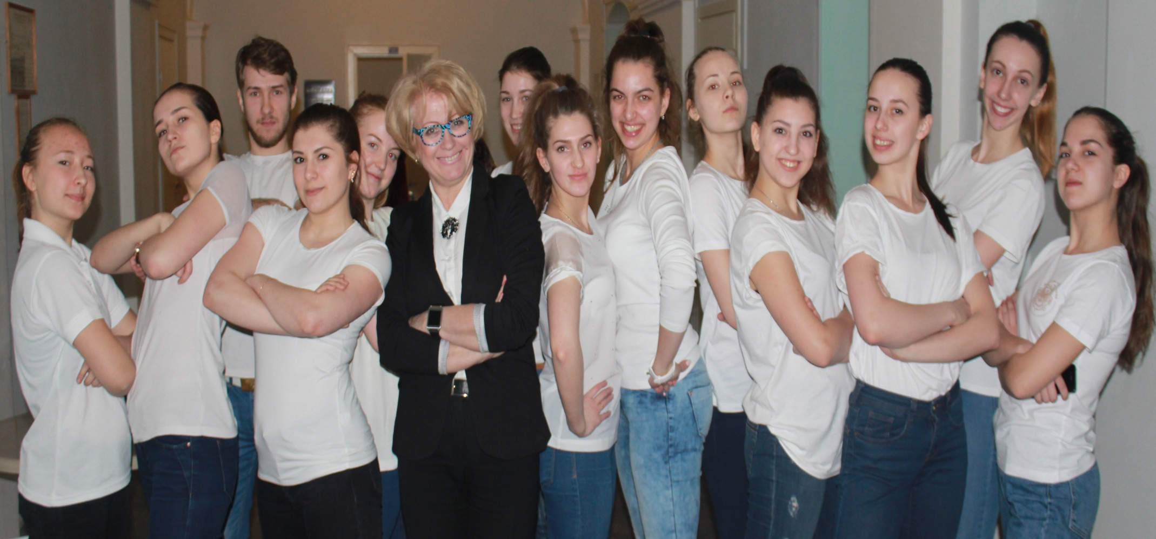
5-й уровень - высокопродуктивный.
Куратор сложные ситуации рассматривает как задачу для развития студентов и саморазвития. Он не только постоянно пополняет свои знания с целью их применения, но и творчески подходит к сложившимся ситуациям, нередко сам организует развивающие ситуации для студентов.

Slide 6
Технологии разрешения куратором проблем, возникающих в учебной группе.
Низкая успеваемость по одному из предметов | Беседа со студентом | Беседа с преподавателем; | Информирование родителей студента. | Беседа с заведующим отделением | Консультация у психолога
Низкая посещаемость занятий | Выяснение причины многочисленных пропусков; | Контроль куратором посещаемости занятий студентом; | Контроль заведующего отделением | Информирование родителей студента. | Консультация у психолога
Низкая академическая успеваемость по всем предметам | Выяснение причины неуспеваемости; | Беседа с преподавателями | Контроль заведующего отделением. | Информирование родителей студента. Совет профилактики | Консультация у психолога
Конфликт в учебной группе (ситуативного характера) | Беседа со сторонами – участниками конфликта; тренинг | Попытка примирения сторон, достижение компромисса. | Проведение внеочередного кураторского часа с участием психолога | Совет профилактики | Консультация у психолога
Совершение правонарушения студентом | Выяснение обстоятельств дела, причастность | Контроль заведующего отделением. | Контроль родителей. | Совет профилактики | Консультация у психолога

Slide 7
Воспитывает все: люди, вещи, явления, но прежде всего и дольше всего — люди. Из них на первом месте — родители и педагоги.
Макаренко А.С.

Slide 8
Желаю всем успеха
и
благодарю за внимание

